Slide 1
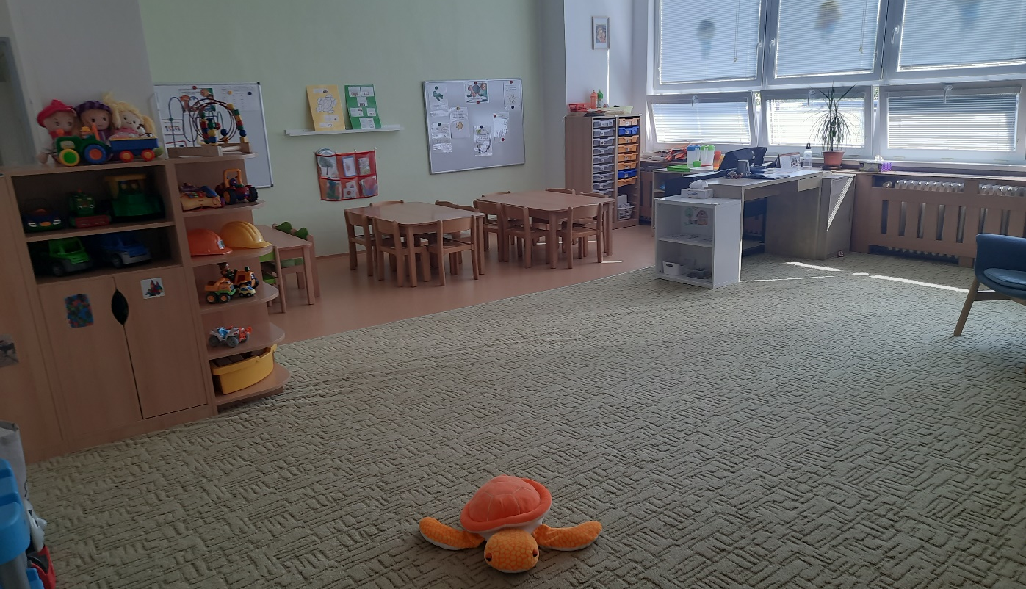

KDY: ÚTERÝ 18. 2. 2025, 15:00 – 16:30
DEN SENIORŮ VE STUDÁNCE
CÍRKEVNÍ MATEŘSKÁ ŠKOLA STUDÁNKA
KE KAMÝKU 686, PRAHA 4
Přijďte s námi zažít radostnou atmosféru společně
s našimi dětmi a s šálkem čaje ČI KÁVY v ruce.
CO S SEBOU: POKUD CHCETE, VLASTNÍ PŘEZŮVKY. POKUD MŮŽETE, NĚCO DOBRÉHO NA ZUB.
CO NÁŠ ČEKÁ: RADOST V OČÍCH NAŠICH DĚTÍ, vzpomínání na dětství, malé OBČERSTVENÍ, MILÉ SLOVO NAŠÍ PANÍ ŘEDITELKY, MOŽNÁ I POŽEHNÁNÍ, Nabídka AKTIVIT V JEDNOTLIVÝCH TŘÍDÁCH VČETNĚ nabídky háčkování (pokud máte háček, vezměte s sebou), ranní úkol, sprcha lásky, malý dáreček od dětí…

